Slide 1
中四国
広島県安芸郡
123
三匹のあなご
マツダ株式会社
チーム紹介、目標、意気込み
【チームの活動目標】
ロボコン活動を通じて、SysMLを使ったMBD設計技術の 習得を目指す。
初心者から経験者までを教育できる仕組みを作る。
【設計目標】
難所をクリアして「完走」（目標リザルトタイム：16秒）
「意のままの走り」を実現する（理想のG波形で走る）
【チームメンバと意気込み】
太田：ロボコンを社内の人材育成に活用できる仕組みを作る。
池上：SW実装設計の技術を身につける。
坂下：MBDとはなんぞやを知りたい初心者。
モデルの構成
機能モデル
「コースを完走する」ために必要な機能を、以下の３つの大機能で分類する。
①認知：各種センサから走行体の座標や速度を計算する。
②判断：認知結果から走行モードを決め、「ライントレース」と「マップトレース」とを切り替えて、目標車速やヨーレートを決める。
③操作：目標車速からモーター出力を決定する。
構造モデル
認知／判断／操作の各機能ごとにサブシステムを構成する。
操作システム内にモーターおよびジャイロの倒立APIを有し、走行体に制御信号を送信する。また滑らかなG波形を生成するため、ヨーレート制御モデルの組込む。
判断システム内には航法設定と目標運動量演算のブロックを持ち、コース上を安全に走行できる経路を算出する。
振舞いモデル
走行中は、認知／判断／操作の各モードを行き来し、操作モード時にゴール通過を判断したら、走行体を倒立モードへ移行し、停止する。
コースを走行するシーケンスの周期は倒立APIの周期に合わせて4msecとする。
マップトレース機能は、走行体の速度ベクトルと目標ベクトルから、目標ヨーレートを決める機能で、滑らかなG波形生成が可能となる。
モデルの概要
SysMLをつかってモデル記述を行う。
走行体システムは、①認知（状況を認知する）、②判断（走行軌道を判断する）、③操作（走行する）、の3つのサブシステムから構成する。
基本的にライントレースによりコース走行を行うが、ライン喪失した場合でも安全にライン復活しゴールまで走行するために、走行目的地を算出して走行するマップトレース機能を導入する。この両トレース機能により、「コース完走」と「意のままの走り」を両立させている。

Slide 2
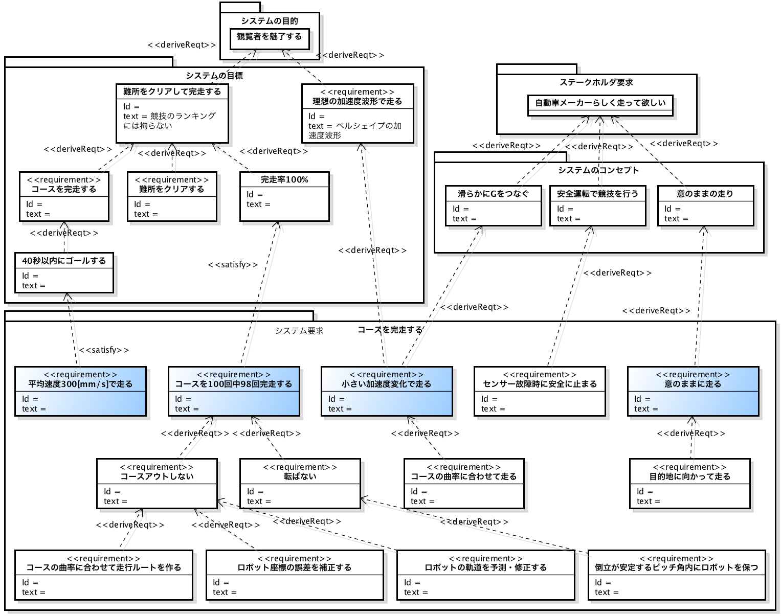
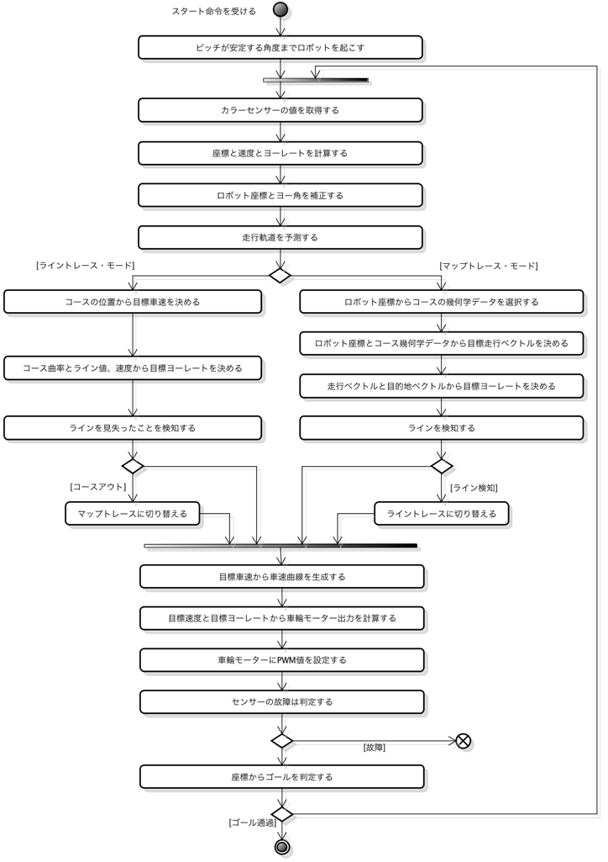
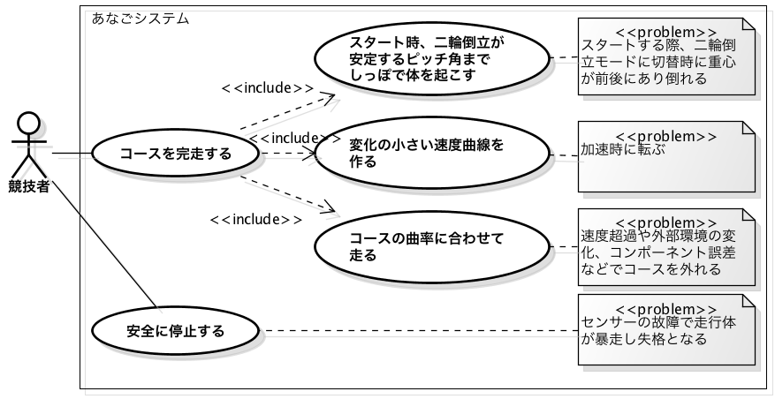
2 機能モデル 要求分析
機能「コースを完走する」をSysMLで記述する
2.2 走行コンセプト
「意のままに走る」
詳細は6頁の工夫点を参照
①競技結果だけではなく、見ている人を楽しませるためにシステムの目的を「観覧者を魅了する」とした。
②ステークホルダ要求からコンセプトを立案した。
③システムの目標とコンセプトから導出した「コースを完走する」の要求を③に示す。
ライントレース
マップトレース
③
目標地点
②
ライン
喪失
判定
2.1 要求図
①
①
④
②
①通常はコースの曲率に合わせて
ラインをトレースし走る
②ラインを見失った場合、地図座標を
もとに走るマップトレースに切替える
③マップトレースでは、コース上の
目標地点に向けて走行する
④ラインを検知したら
ライントレースモードに切替える
2.4 機能分析
⑥機能分析の結果を機能フロー図(アクティビティ図)に示す。
⑥
③
UC2
非機能要求
非機能要求
非機能要求
機能安全
非機能要求
状況を認知する
ライントレース
マップトレース
⑤
ユースケース名
[UC2]しっぽで体を起こす
UC4
2.3 ユースケース分析
事前条件
しっぽで倒立している
走行軌道を判断する
④astah SysMLではミスユースケース記述がないため、
problemでミスユースケースを表現した。(ネガティブアクターは割愛)
⑤簡易なユースケース記述を右図に示す。(安全に停止するは割愛)
基本フロー
1.しっぽでゆっくり体を起こす
2.ユースケースを終了する
事後条件
二輪倒立が安定するピッチ角になった
④
ユースケース名
[UC3]速度曲線を作る
事前条件
二輪倒立している
UC3
UC2
基本フロー
1.目標速度と現在速度の差を計算する
2.差がなくなるまでゆっくり加減速する
3.ユースケースを終了する
走行する
事後条件
目標速度に達した
UC3
ユースケース名
[UC4]コース曲率に合わせて走る
UC5
事前条件
コース上を走行している
UC4
基本フロー
1.ロボット速度とコーナー長から、コーナを通過する時間を予測する
2.コーナーの角度と通過予測時間から目標ヨーレートを算出する
3ユースケースを終了する
「安全に停止する」の機能フロー図は割愛
UC5
事後条件
コーナーを通過した

Slide 3
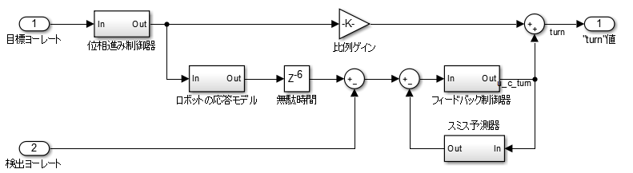
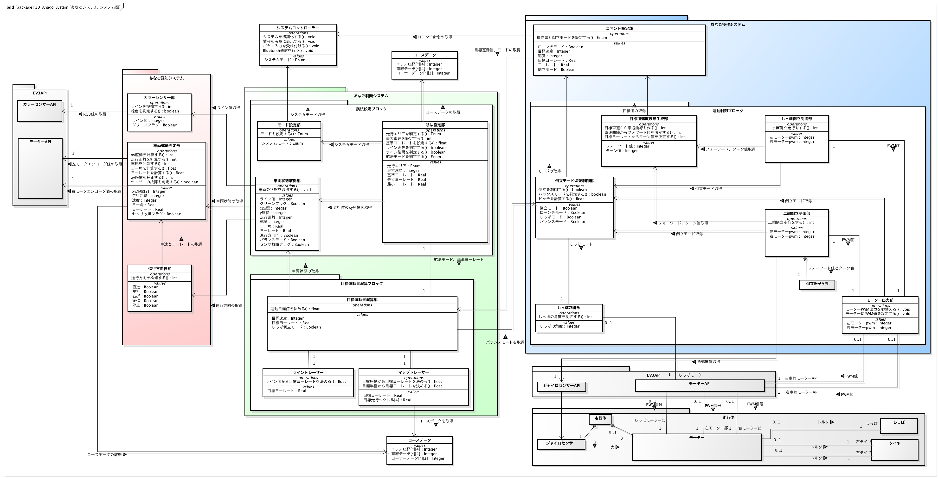
3.構造モデル
3.1 機能展開図
2.4機能分析で定義した機能「状況を認知する」「走行軌道を判断する」「走行する」を二次機能まで展開したものを下記に示す。
上位 機能 | 一次機能 | 二次機能
状況を認知する | ラインを 検知する | RGB値から輝度を計算し、輝度をライン値0-100%に変換する | ①
 | 幾何学的状況を 認知する | 走行体の座標を計算する | ②
 |  | 走行体の進行角度を計算する | ③
 | 運動状態を 認知する | 車速を計算する | ④
 |  | ヨーレートを計算する | ⑤
 | センサ故障を 認知する | センサ出力パターンを監視する | ⑥
上位 機能 | 一次機能 | 二次機能
走行軌道を判断する | 目標車速を決める | 走行体の座標から走行アリアを 判定する | ⑩
 | 目標ヨーレートを決める | ライントレースをする | ⑪
 |  | マップトレースをする（実現方法は6.工夫点) | ⑫
 | 走行軌道曲率を計算する | 車速とコースの曲率から 基準ヨーレートを計算する | ⑬
 | 航法を選択する | ライン喪失を検出する | ⑭
 |  | ライン復帰を検出する | ⑮
上位 機能 | 一次機能 | 二次機能
走行する | 前後加速度 を作る | 目標速度から 速度曲線を作る | ⑳
 |  | 速度曲線から倒立API用フォワード値 を計算する(PID制御)(図3.2) | ㉑
 | 横加速度 を作る | 目標ヨーレートから倒立API用ターン値を計算する(応答モデルとFB)(図3.1) | ㉒
滑らかな横Gを作るために、走行体のヨー応答モデルによるヨーレート制御
機能「コースを完走する」の構造モデルをSysMLのブロック図で記述する。
・UMLクラス図の属性はSysMLブロック図のvaluesで表現する (下図)。合成関係はパッケージで表現する。
・システムは「認知システム」「判断システム」「操作システム」の3つのサブシステムで構成する。
・3.1機能展開図の機能に対応するブロックに二次機能の数字①〜㉒を示す。
図3.1ヨーレート制御モデル
3.2 構造モデル
操作システム
目標車速
車速
制御
フォーワード値
PWM
認知システム
倒立
API
走行体
車速
①
判断システム
UC4
図3.2速度PID制御
⑬
UC3
⑳㉑㉒
⑩
⑭⑮
②
③
④
⑤
⑥
UC2
⑩
⑪
⑫
注意：SysMLでは属性と操作が上下逆です。
UMLクラス図
SysMLブロック図
クラス名
ブロック名
属性
operations
詳細は6頁の工夫点を参照
操作
values
属性の型floatはRealで表現しています。

Slide 4
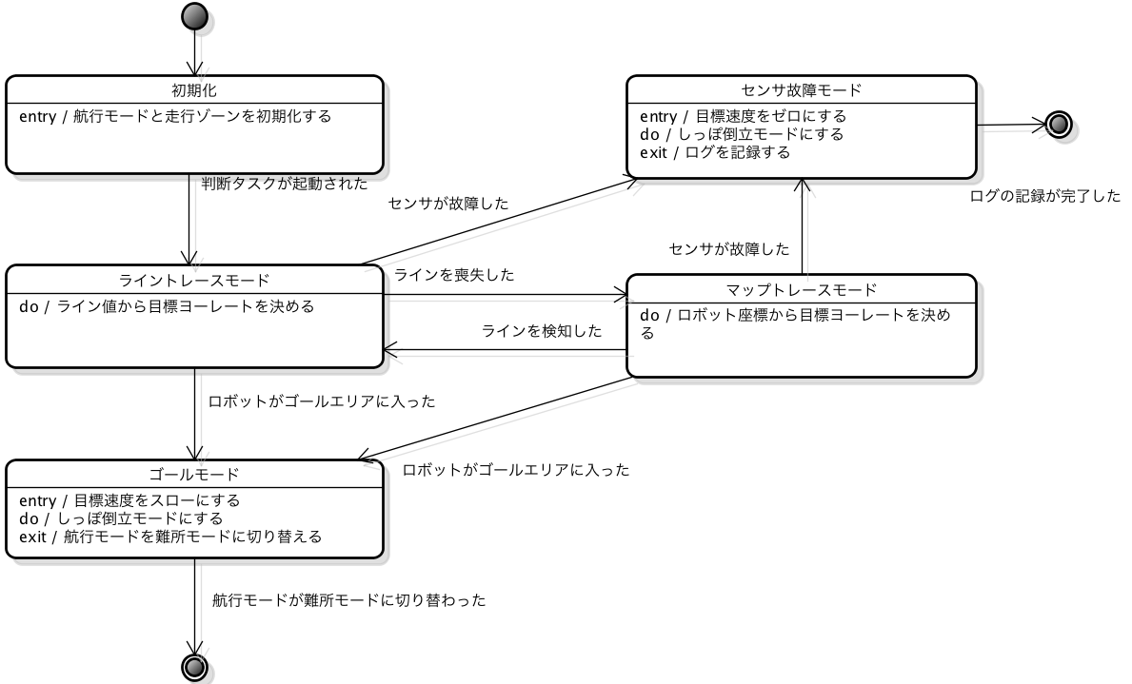
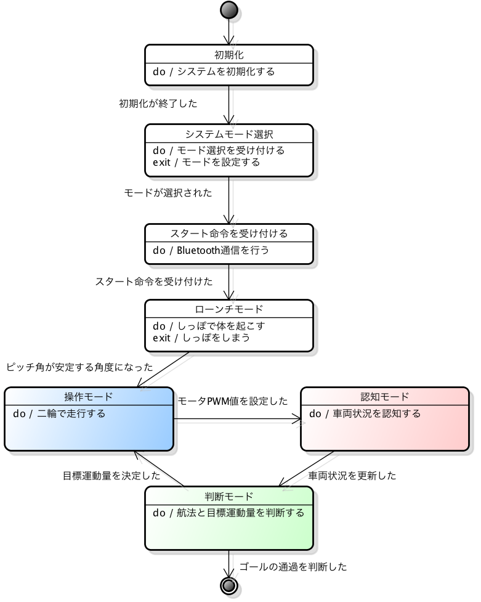
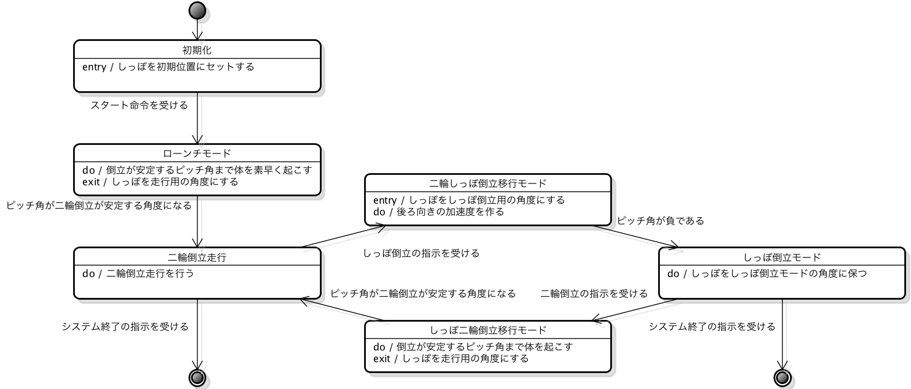
4.振る舞いモデル:状態遷移図
機能「コースを完走する」の状態遷移図をSysMLで記述する。
システム全体の状態遷移図を左図に示す。
判断と操作システムの状態遷移図を右図に示す。
認知システムの状態遷移図は割愛する。
4.2 判断システムの状態遷移図
4.1 システム全体の状態遷移図
UC5
①
⑨
⑥
⑦
②
③
⑧
④
⑤
⑥ | コース走行機能はライントレースモードから始まります
⑦ | 走行体がライン喪失するとマップトレースモードになります
⑧ | ゴール通過後のゴールエリア内で走行体を安定にするために、しっぽ倒立モードに移行する
⑨ | センサ故障を判断したら安全に停止するために、 車速をゼロにししっぽで倒立します
⑩ | 倒立モードを切替える時は、ピッチ角を見て走行体が安定し倒立するか判断します。
4.3 操作システムの状態遷移図
⑧
① | ジャイロのオフセット、各クラスの変数を初期化する
② | 左コース、右コースを選択する
③ | Bluetooth通信を確立し、スタート命令を受ける
④ | 倒立モードに移行する時に、走行体が後ろに倒れないように、しっぽで前方方向に走行体を傾ける
⑤ | コースを走行中は３つのモードを順々に実行していく
⑩
⑩

Slide 5
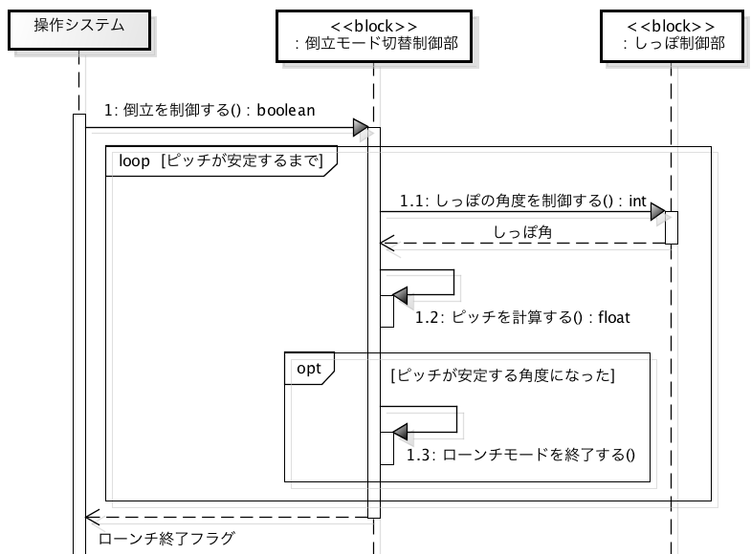
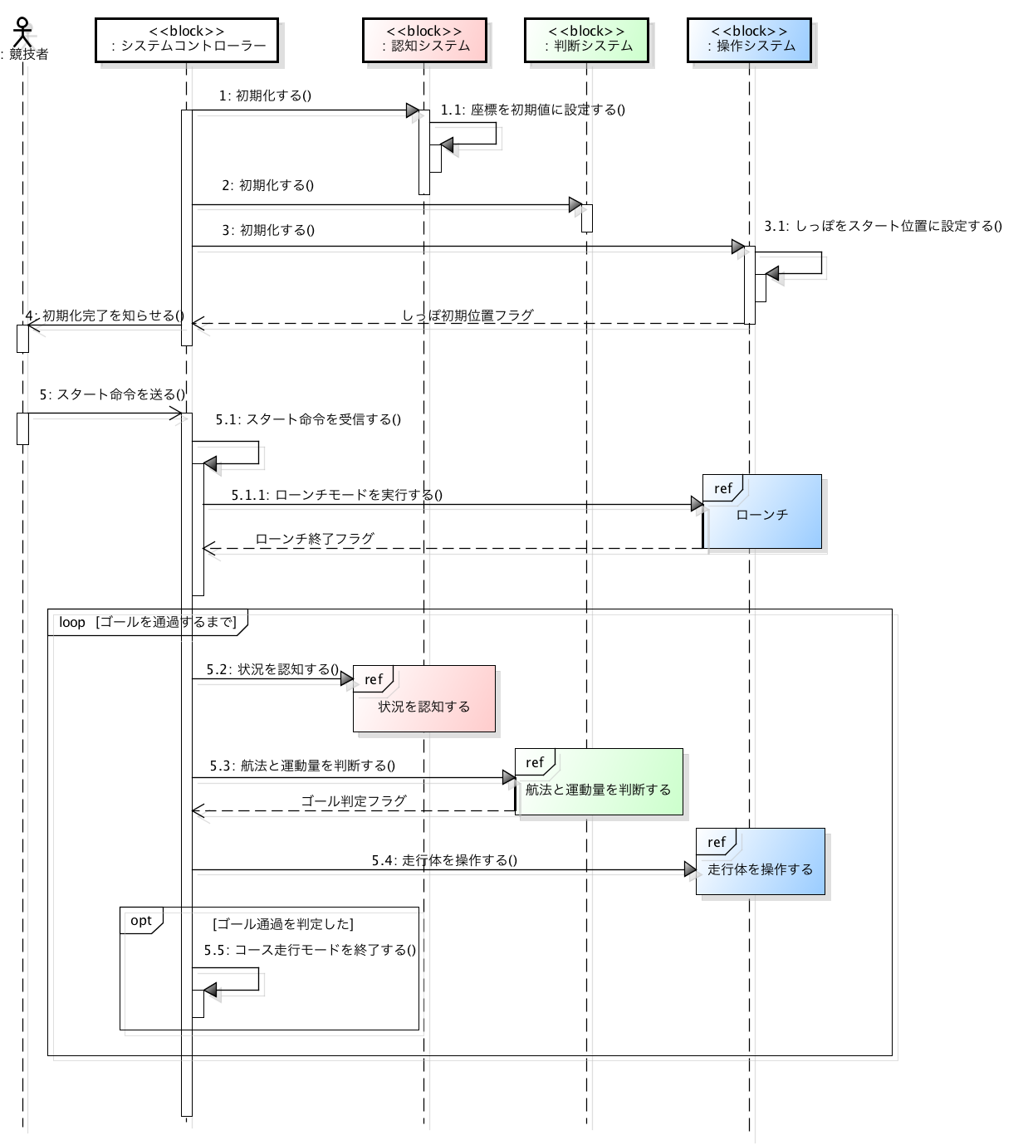
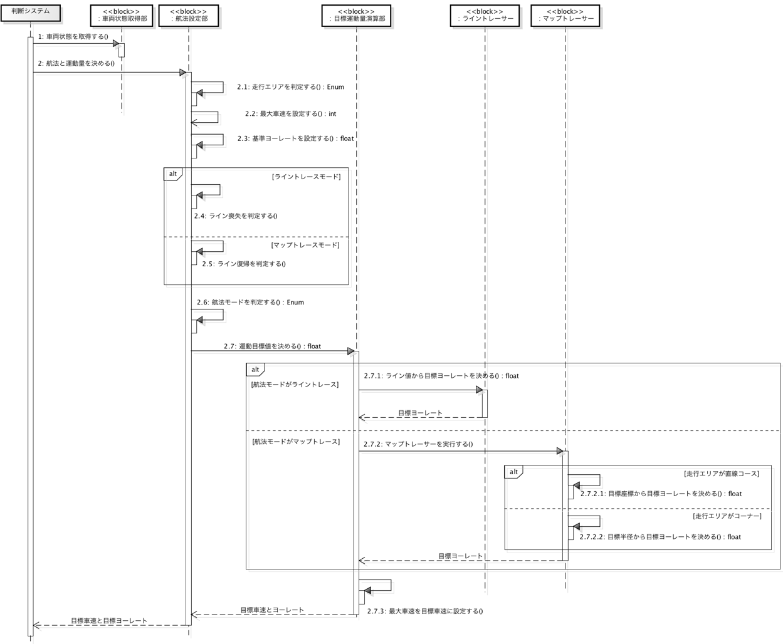
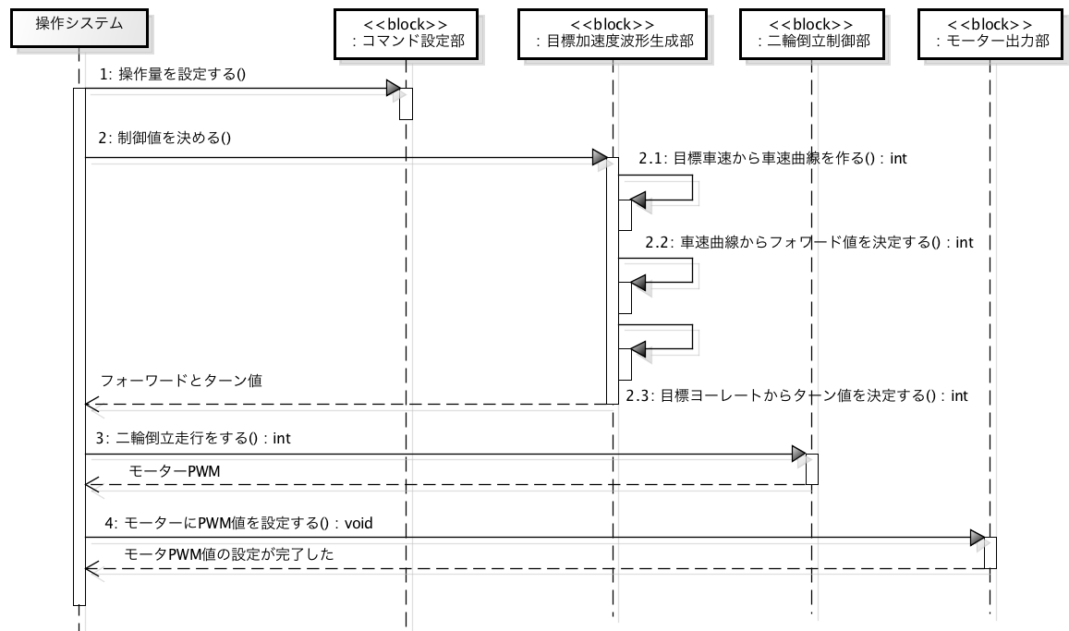
5.振る舞いモデル：シーケンス図
5.2 操作システムのローンチ・シーケンス図
機能「コースを完走する」のシーケンス図を
SysMLで記述する。
5.1 システム全体のシーケンス図
「システムモード選択」の
シーケンス図は割愛
ローンチ・シーケンス
ピッチ不安定
ピッチ安定
①
システム
初期化
M
M
M
M
M
Robo_Mode
READY
LAUNCH
LAUNCH
RUN
RUN
Stand_Mode
TAIL_STAND
TAIL_STAND
TAIL_STAND
BALANCE
BALANCE
②
ローンチ
Pitch
不安定
不安定
安定
安定
安定
Tail
STOP
ACTIVE
ACTIVE
ACTIVE
STOP
Wheel
STOP
STOP
STOP
ACTIVE
ACTIVE
5.3 判断システムのシーケンス図
「安全に停止する」と「ゴールを判定する」のシーケンス図は割愛
③
コースを走行する
認知システムのシーケンス図は割愛
㉚走行エリア毎に最大車速と基準ヨーレートを設定する
ゴールを通過するまで
4ms周期で繰り返す
5.4 操作システムの操作・シーケンス図
㉛ライントレースモードとマップトレースモードを切替える
㉜ライントレース
詳細は6頁の工夫点を参照
㉝
マップ
トレース

Slide 6
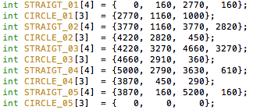
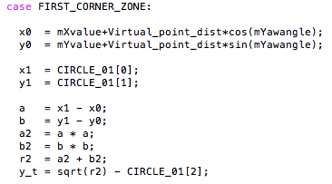
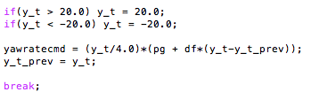
6.工夫点
6.1 マップトレース機能
図：従来のライントレース
6.1.1 目標
光
センサの値
要求分析時にシステムの目標「完走率100%」を実現するために「コースを100回中98回完走する」という要求を導出し、「意のままに走る」「滑らかにGをつなぐ」
というコンセプトを定義した。
80
60
③
100
50
80
6.1.2 問題
100
従来のライントレースでは、光センサー値50を基準とし、50より明るければ右旋回、暗ければ左旋回する。ライン追従性を上げるには旋回ヨーレートのゲインを上げる必要があるが、ヨーレートのゲインを上げると横Gの変化が大きく「滑らかにGをつなぐ」事が出来ない。ヨーレートのゲインを下げるとライン追従性が下がり、ラインの喪失が発生し「完走率100%」を実現しない。またカラーセンサーの故障、ケーブルの断線、コネクタの不具合、環境光の変化などのリスクがあり回避策が必要である。
50
45
50
20
30
55
50
5
0
30
10
45
30
55
上記の問題を解決するための課題は「ライン喪失を検出した場合、安全にラインに復活する」と「カラーセンサーの機能の故障を検出し、安全にゴールまで走行する」である。
6.1.3 課題
意のままの
走りではない
横Gの変化が大きい
ライン喪失の
リスクがある
80
60
100
6.1.4 対策
「安全にラインに復活する」と「安全にゴールまで走行する」を実現するために地図データをもとに走行するマップトレース機能を導入する。マップトレース機能とは走行体の速度ベクトルとコース上の走行曲線と走行体からの接線から求めた目標ベクトルから目標ヨーレートを決める機能である(右図)。実装を容易にするために走行曲線(コースデータ)は直線(x0,y0,x1,x1)と円(x0,y0,r)で表現した(右図) 。直線時には接点を直線コースの終端(x1,y1)にし目標ベクトルを計算し、コーナー時は、走行体と円の中心点(x0,y0)との距離と円の半径rの差分から簡易的に目標ヨーレートを決定することで計算コストを削減した(下図)。ライン喪失やセンサ故障時はマップトレースに切り替えゴールを目指す(2.2走行コンセプト参照)。
図：マップトレース機能
6.1.5 効果
ライントレースのみの場合の成功率 15/20回に対し, 18/20回に成功率が向上した。さならにヨーレートゲインを下げる事が可能となり滑らかなG曲線を実現できた(右下図)。ただし障害物がない条件で行った検証結果である。今後は障害物へ衝突するリスクも考慮した対策が必要である。
図：コースデータ
走行曲線(コースデータ)
図：簡易マップトレース
の実装(コーナー時)
図：ヨーレート比較（青線：本システム 赤線：従来のライントレース）
従来のライントレース(赤線)に比べ滑らかな曲線を実現

